Slide 1
Primeros pasos con bash

Slide 2
¿Por qué existe este curso?
Se utilizan herramientas computacionales para
automatizar tareas
analizar datos
ejecutar programas
administrar archivos
trabajar en servidores
desarrollar software
Idea principal:
La computadora deja de ser solamente un programa con botones y se convierte en una herramienta de trabajo.

Slide 3
¿Qué aprenderemos?
Primera parte
Segunda parte
Bash
Terminal
Git
GitHub
Organización de proyectos
Python
Visual Studio Code
Programación básica

Slide 4
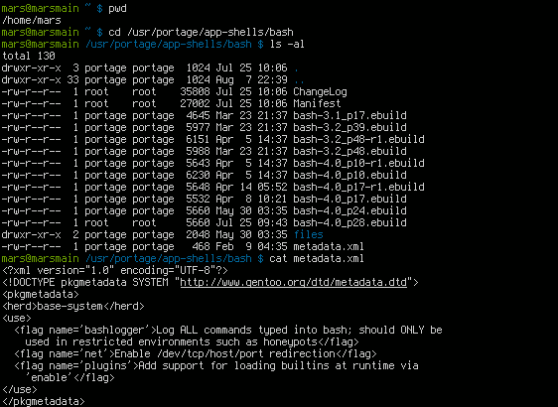
¿Qué es una terminal?
Una terminal es un programa que permite comunicarse directamente con el sistema operativo mediante comandos escritos.

Slide 5
¿Por qué aprender terminal?
Interfaz gráfica | Terminal
Clics | Comandos
Más lenta para tareas repetitivas | Muy rápida
Difícil automatizar | Automatizable
Limitada | Muy poderosa
Conclusión:
La terminal permite realizar tareas de manera mucho más eficiente.

Slide 6
¿Dónde se usa?
Físico
Ejecutar simulaciones
Ingeniero
Programar
Científico
Ejecutar scripts
Lanzar programas en un clúster
Procesar datos
Usar Git
Instalar software
Administrar ambientes virtuales
Trabajar con servidores

Slide 7
Sistema de archivos
Home
Documentos
Descargas
Imágenes
Proyectos

Slide 8
Directorio actual
Siempre estamos "parados" en algún lugar del sistema.
Ejemplo
/home/susan/
Todo comando ocurre desde allí.

Slide 9
PRIMER COMANDO
PWD

Slide 10
VER ARCHIVOS
LS O LS -L

Slide 11
Cambiar carpeta cd

Slide 12
Limpiar pantalla clear

Slide 13
Historial history

Slide 14
Rutas
Ruta absoluta | Ruta relativa
Empieza desde raíz | Empieza desde donde estoy
Más larga | Más corta
Siempre funciona | Depende del directorio actual

Slide 15
Cierre
¿Qué comando...
muestra la carpeta actual?
cambia de carpeta?
lista archivos?
limpia pantalla?
muestra el historial?

